Slide 1

社会人

Slide 2
一首社会诗
You are very much ON TIME, and in your TIME ZONE Destiny set up for you.
Don’t let anyone rush you with their time lines.
Because as Einstein said, “ Not everything that counts can be counted and not everything that’s counted truly counts.”
因为爱因斯坦曾经说过：并不是每一件算的出来的事，都有意义，也不是每一件有意义的事，都能够被算出来。
你只管努力，上帝自有安排。只要你肯努力，最坏的结果也不过是大器晚成。享受现在的生活，并感激它。不要抱怨

Slide 3
情商是可以提高的
11分钟的小视频献上

Slide 4
开始游戏
可以抢答，不可以改变答案
机会只有一次
请遵守第一条
所有规则解释凤娇，请大家配合演出，嘻嘻

Slide 5
猜猜那是谁
桌子上有3样东西，依次是茶叶，墨水，地图
A. Tony
B . Mike
C . Tree
D . Tim

Slide 6
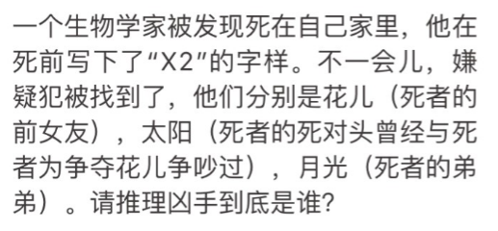
生物学家

Slide 7
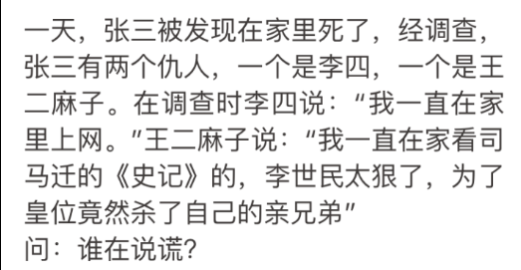
谁在说谎

Slide 8
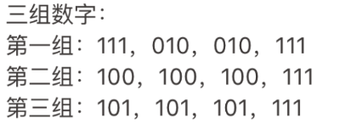
程序猿思维1

Slide 9
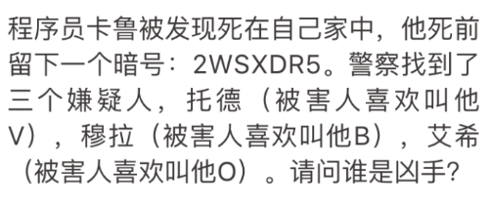
程序猿思维2

Slide 10
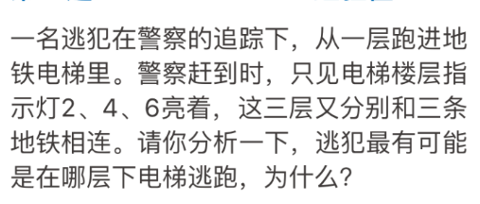
电梯谜题

Slide 11
简单密码
走3银2金2王3
A. Alone
B . Lion
C . Wind
D . long

Slide 12
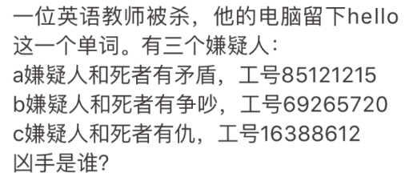
hello

